Slide 1
Stage Hackathon Applicatie
- Vera Wise & Dordje Devaux
Notes:
11sec
11sec

Slide 2

Agenda
Ons stagebedrijf
Wie zijn wij?
Wat is de opdracht?
De 4 belangrijkste pijlers van onze app
Hoe werkt onze Hackathon App?
Demo
Projectaanpak
Wat hebben we geleerd?
Hoe gaat Flexso verder met ons project?
Vragen?
Notes:
1:40
40sec

Slide 3
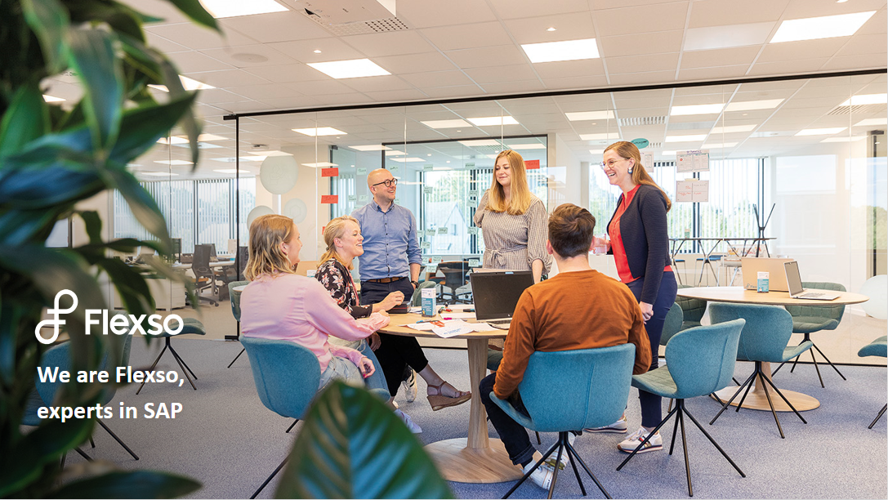
Notes:
1min 40sec

Slide 4
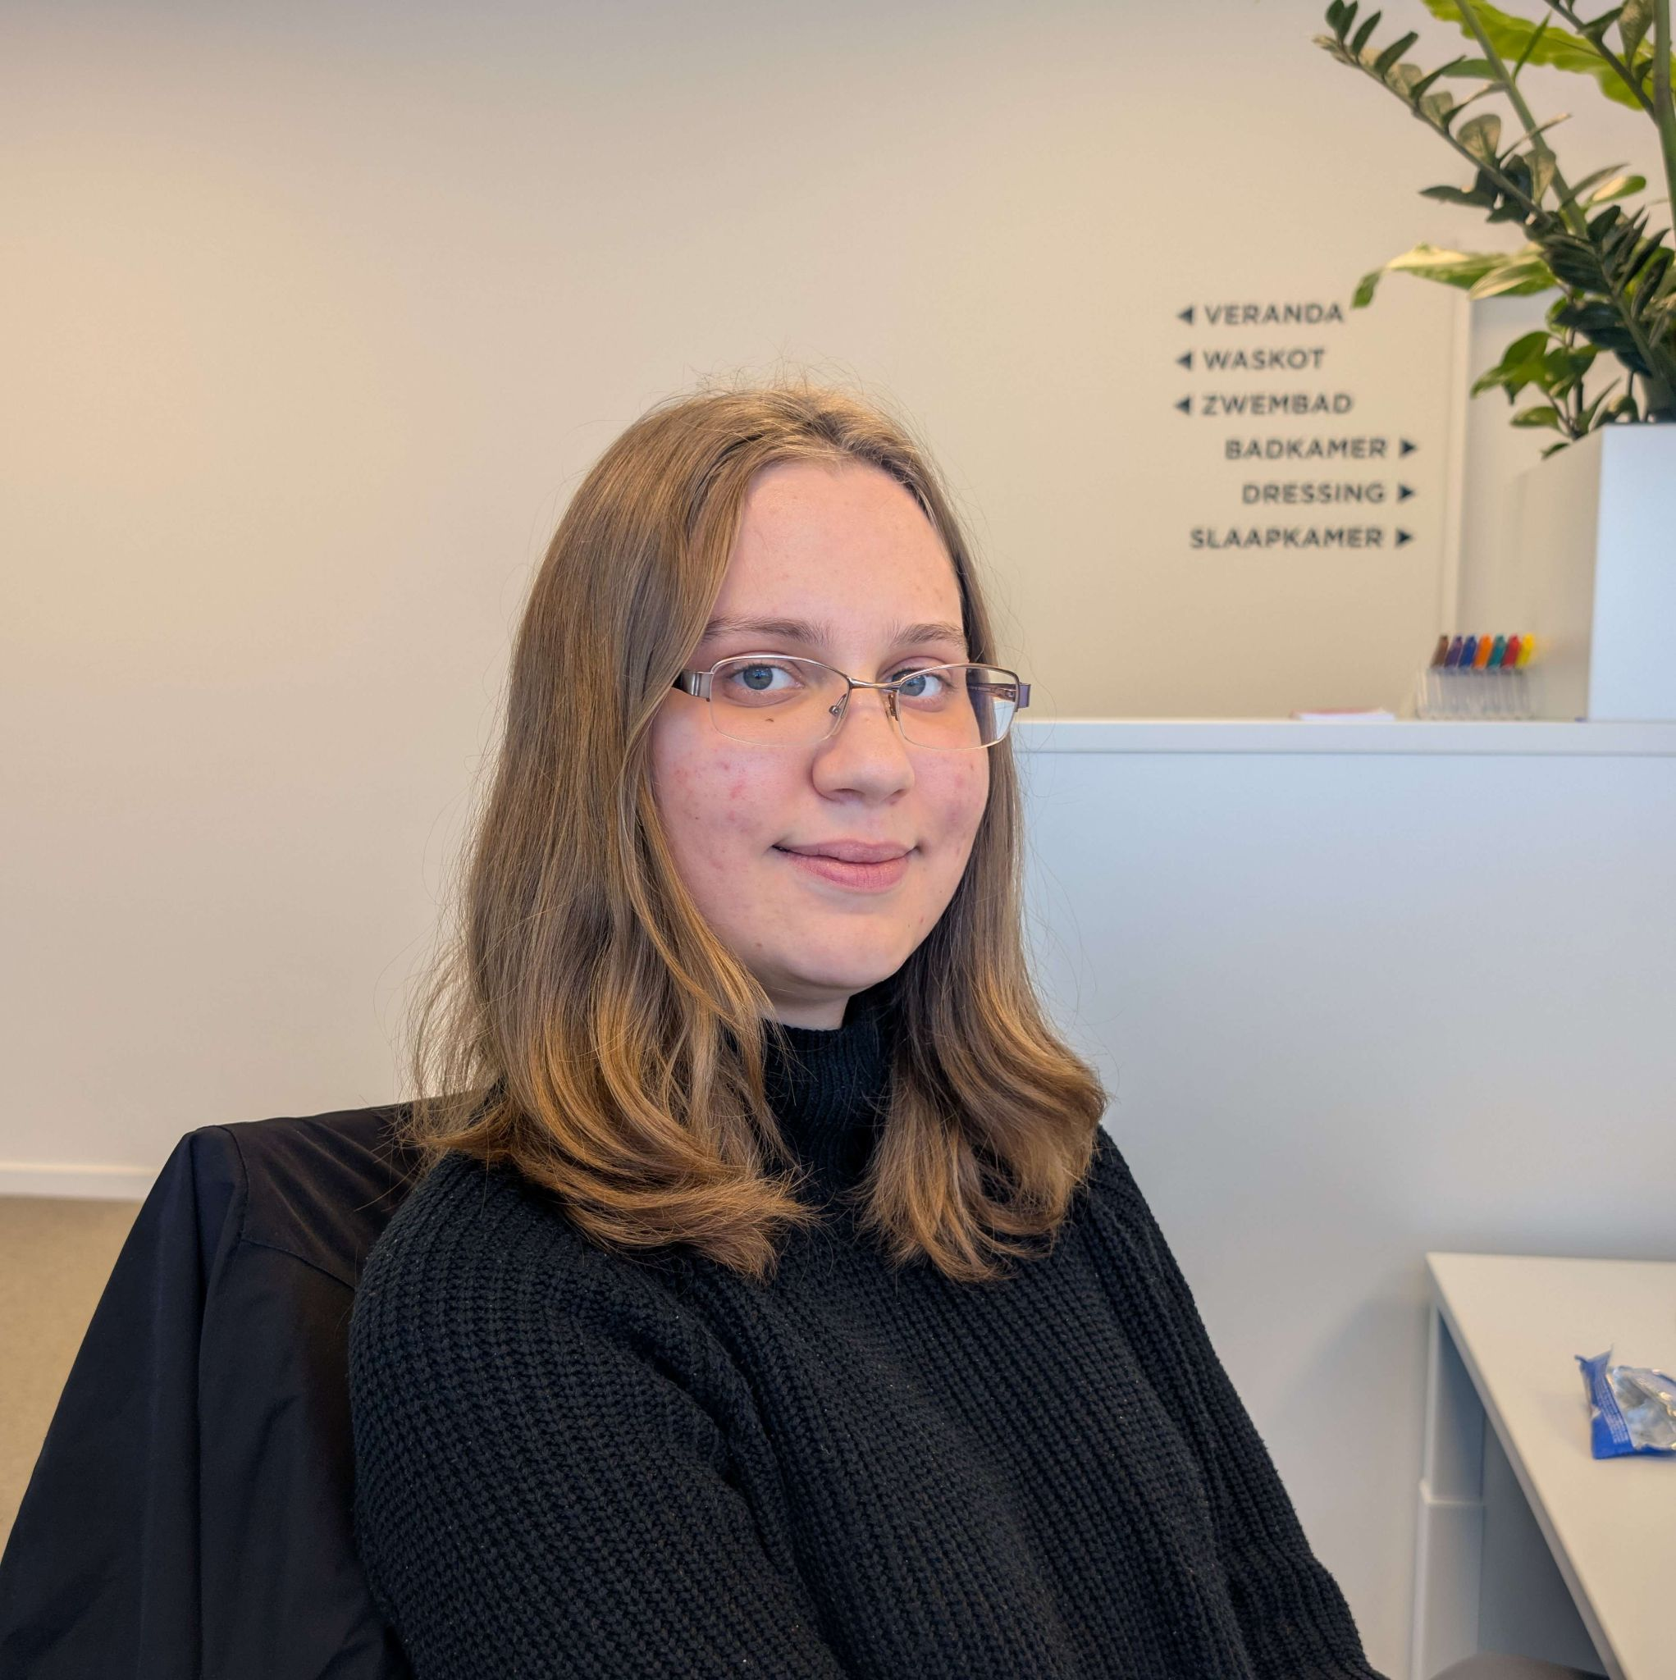
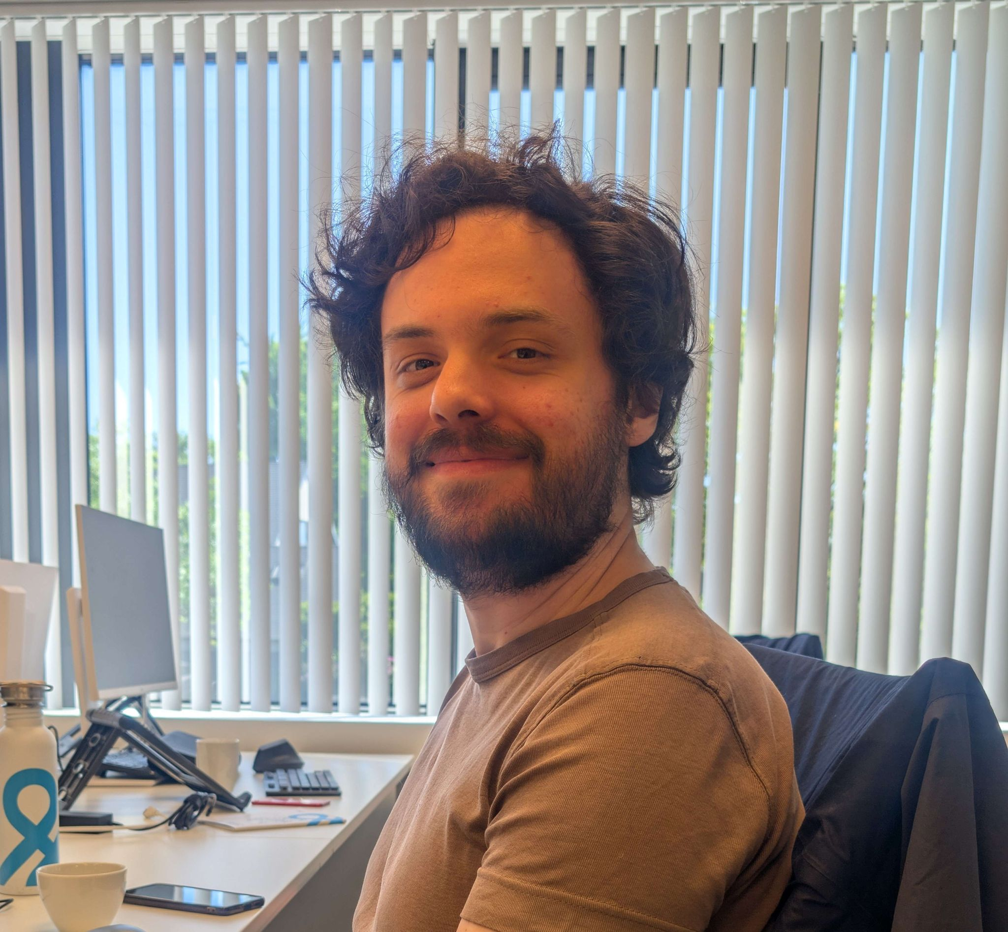
Wie zijn wij?
Vera Wise
Dordje Devaux
KdG - Applicatie Ontwikkeling
CyberSecurity & AI
Tekenen
KdG - Applicatie Ontwikkeling
Android Development
D&D Dungeon Master
Notes:
40sec 30sec

Slide 5
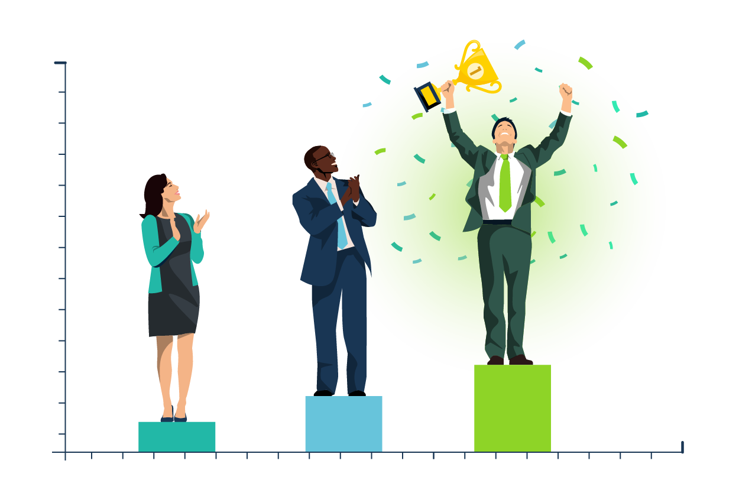
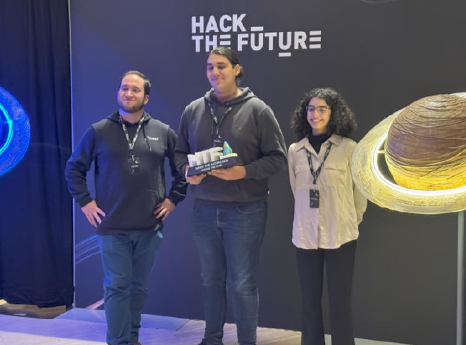
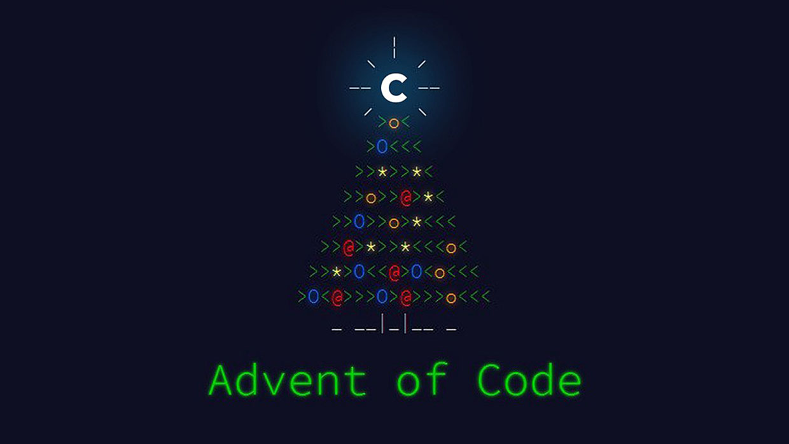
Wat is de opdracht?
🎯 Hackathon App
👥 Rollen: Facilitator & Participant ⏱️ Statussen: Voorbereiding / Actief / Evaluatie / Afgerond
Notes:
1:40
1:30

Slide 6




De 4 grote pilaren van onze app
Competitiviteit
Aanpasbaar Thema
Automatische Validatie
Unieke Vragen
Gamification om een competitieve geest te bevorderen.
Zodat het elk jaar een nieuwe feel kan geven!
Zo kunnen groepen direct zien hoe goed ze bezig zijn.
Om fraude te voorkomen.
Notes:
1:28
1min

Slide 7
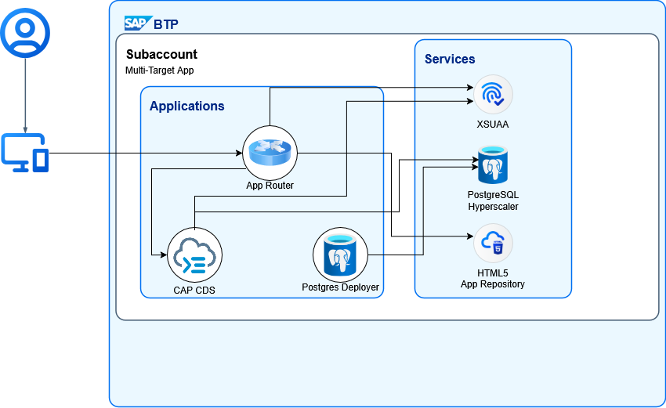
Hoe werkt onze Hackathon App?
🔧 Tech: SAPUI5 (Fiori&TS), CAP, PostgreSQL, BTP
Notes:
3min
1:40

Slide 8
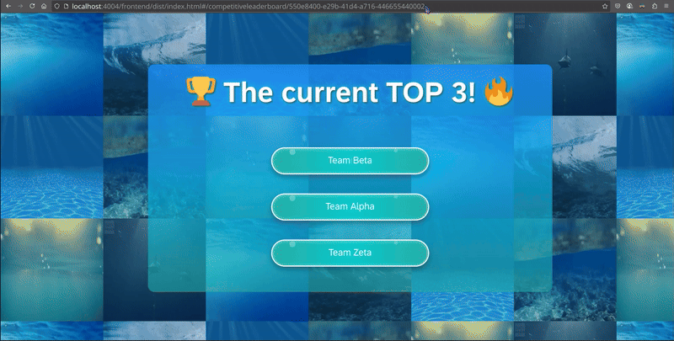
Demo Tijd!

Slide 9
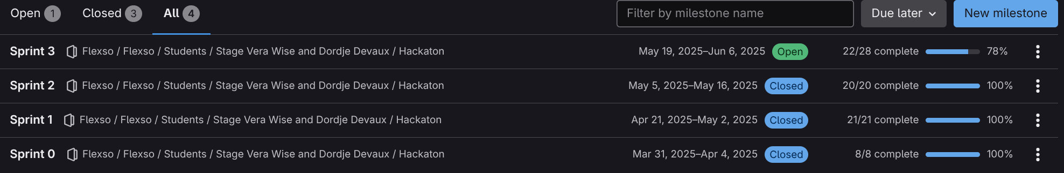
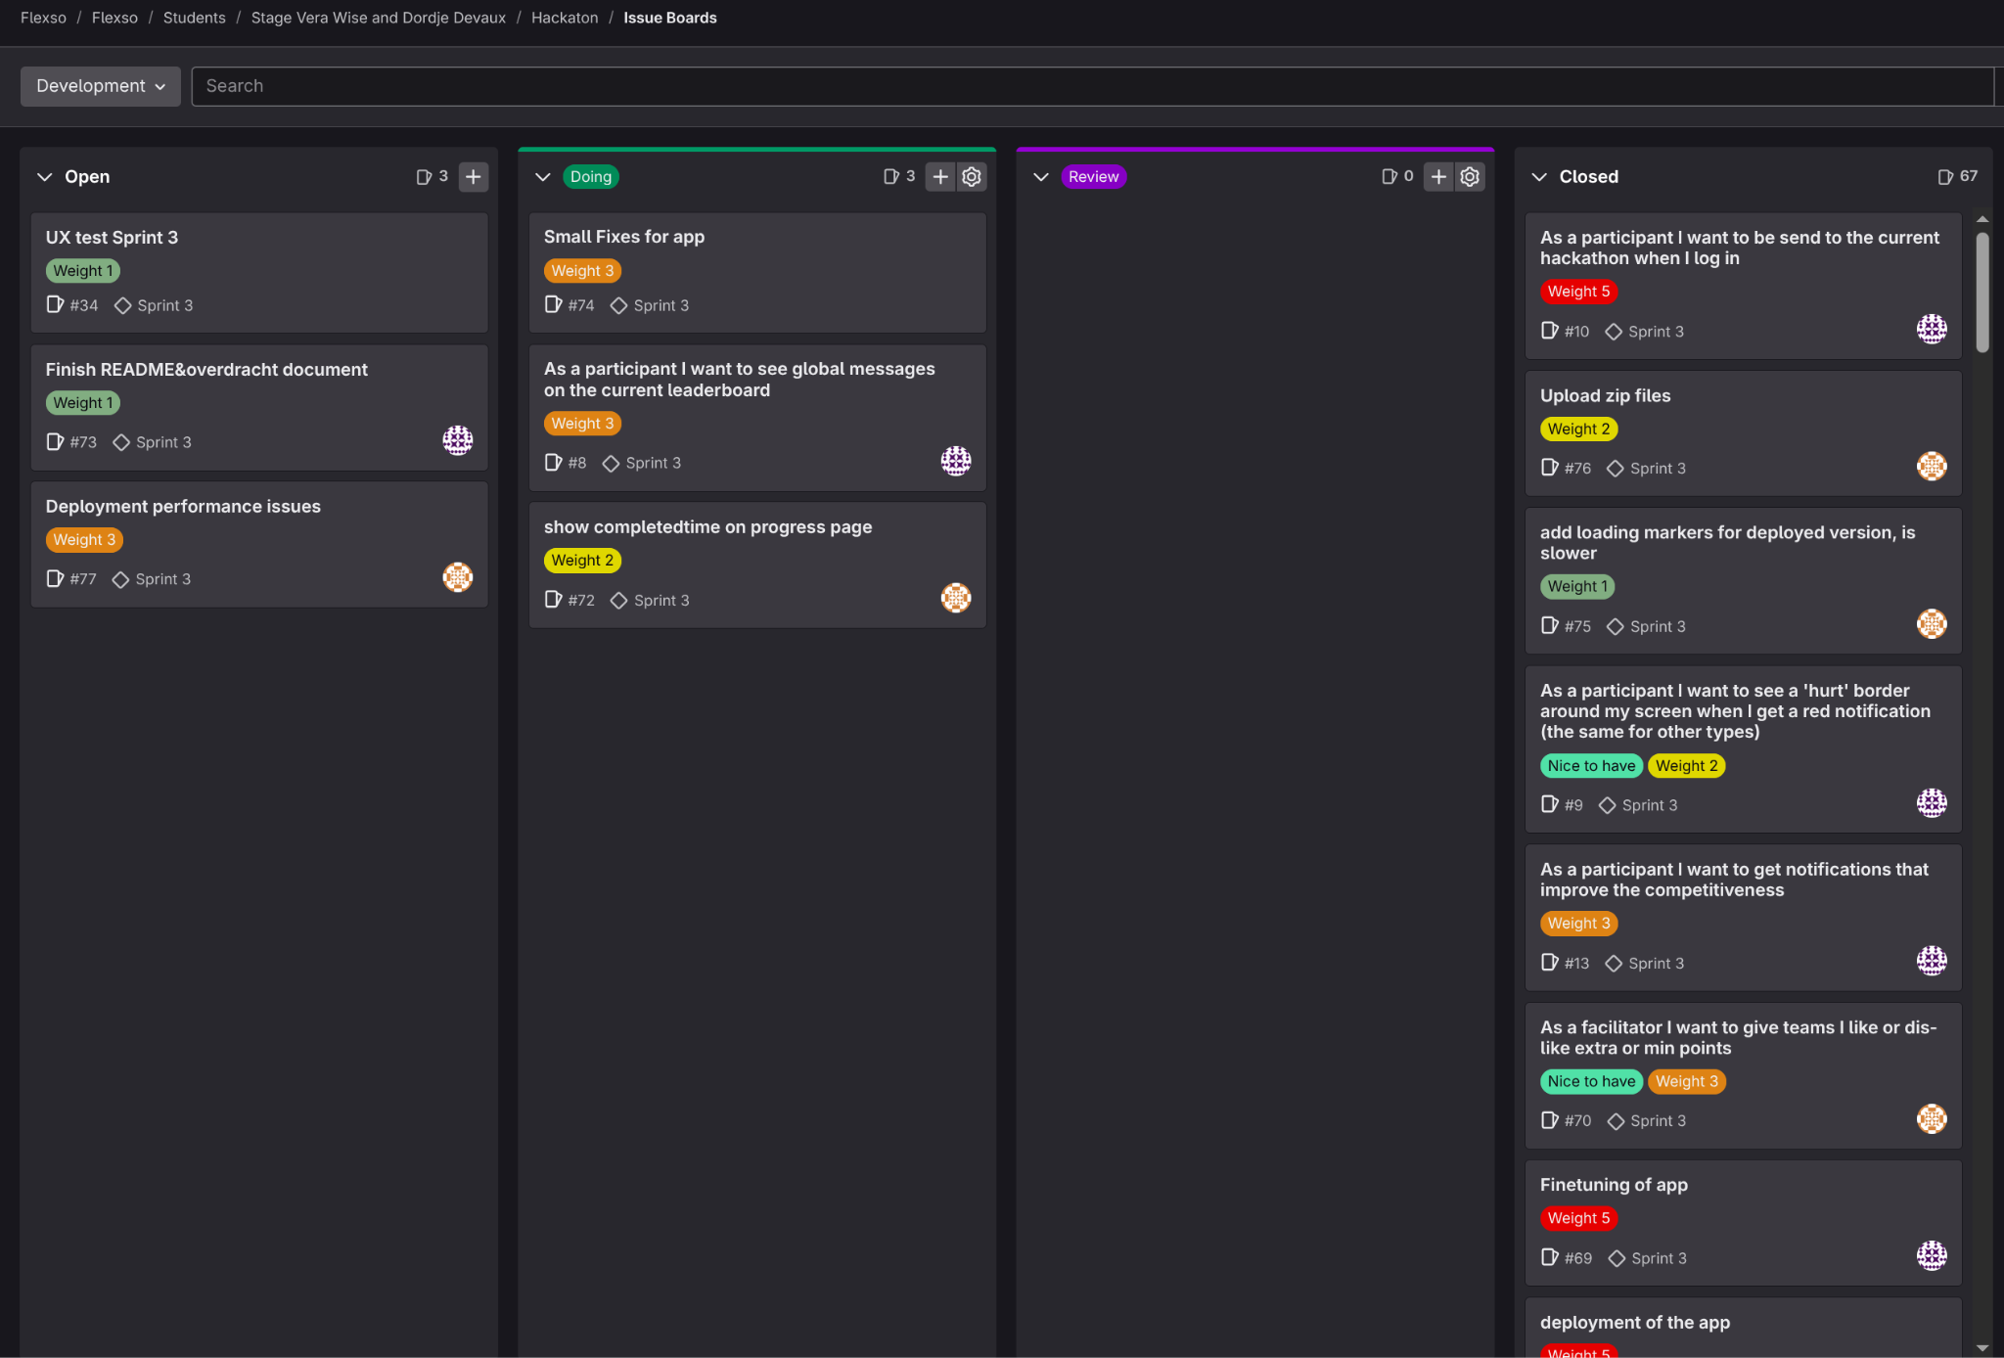
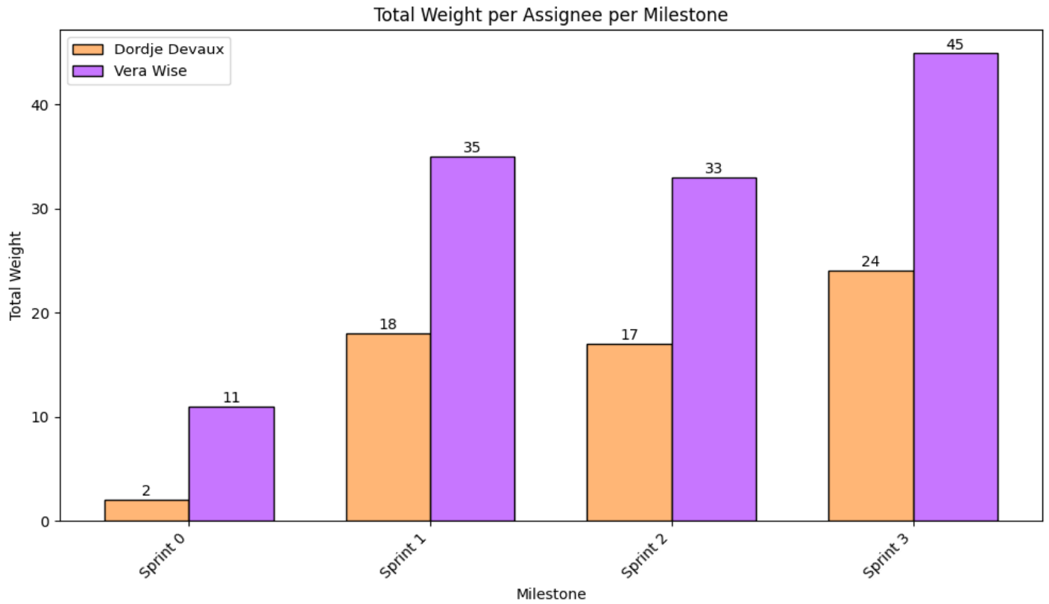
Projectaanpak
LucidChart - analyse
GitLab
2 wekelijkse meetings
verdeling per functionaliteit
Notes:
1:41 1:10

Slide 10
Wat hebben we geleerd?
Wat ging goed?
Wat ging minder?
Nieuwe technologieën: SAPUI5, CAP, XML
Van management talen een spel gemaakt
BTP & deployment
Werken in een bedrijfssfeer
Analyse - wireframes
Communicatie en hulp van Flexso
Intuïtief views opstellen
Algoritmes schrijven voor functie checks
DataBinding
Refreshes
Deployment (hell)
BTP trial versie (SAP Event Mesh, SAP Object Store)
CSS
Code herschrijven van .js naar .ts (alles brak)
Notes:
5:30
5:17
4:40

Slide 11
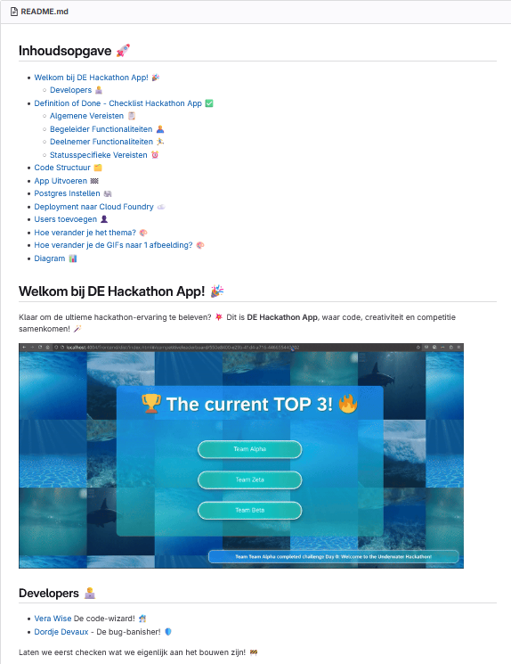
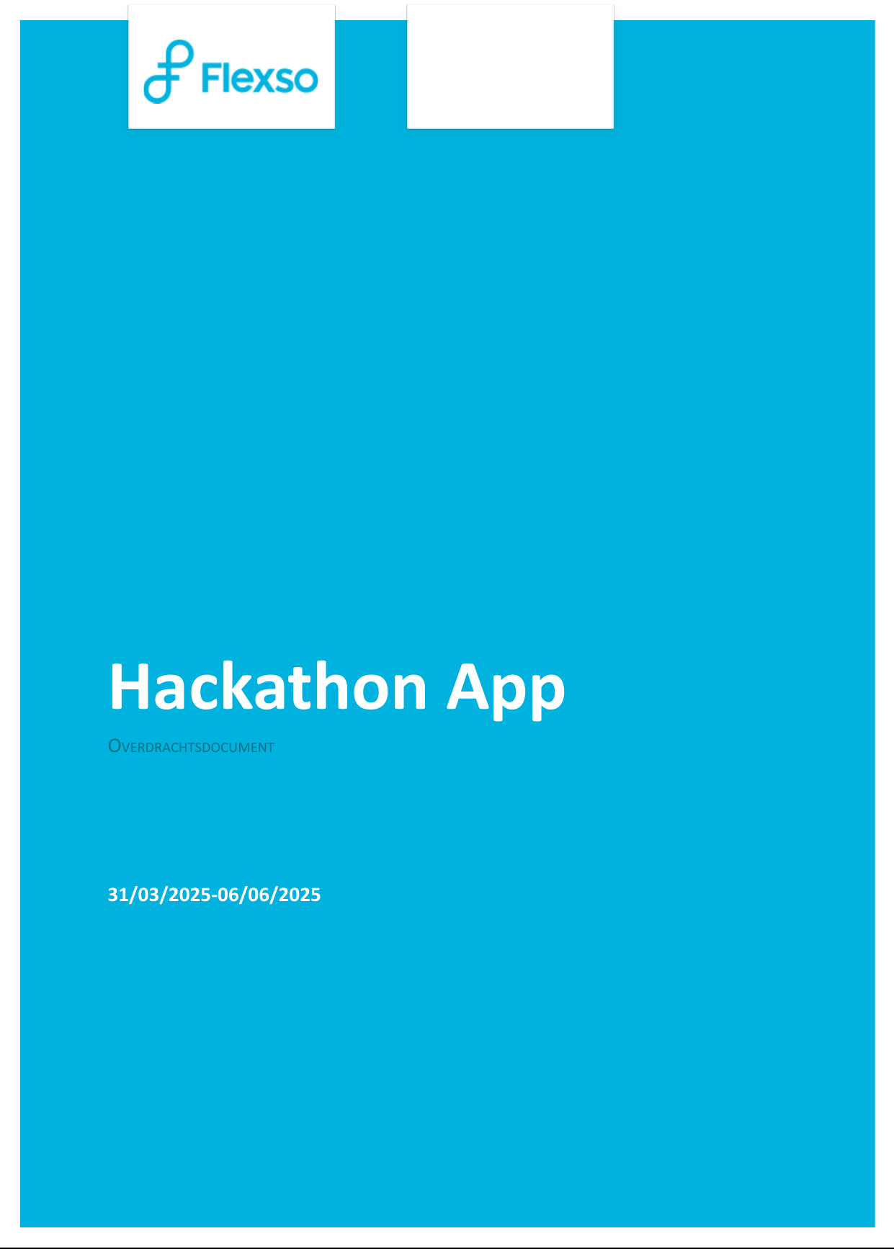
Hoe gaat Flexso verder met ons project?
README.MD
Overdracht Word bestand
Project op GitLab
Waarschijnlijk niet meer trial BTP
Notes:
1:44
1:40

Slide 12
Dankuwel voor de fijne stage!
Vera & Dordje

Slide 13
Notes:
1sec

